Slide 1
সবাইকে ফুলেল শুভেচ্ছা

Slide 2
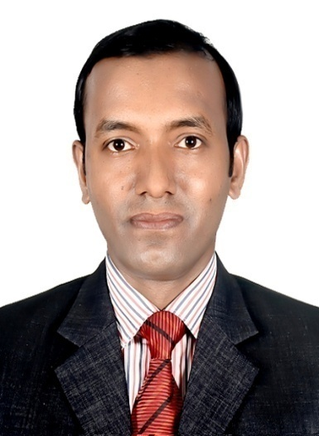
পরিচিতি
মোঃ সাখাওয়াত হোসেন
(বি এ ,অনার্স (১০ম স্থান), এম এ, জগন্নাথ বিশ্ববিঃ)
প্রভাষক
ইসলামের ইতিহাস ও সংস্কৃতি বিভাগ,
আগানগর ডিগ্রি কলেজ,
বরুড়া, কুমিল্লা।
মোবাইলঃ ০১৯১৩৭৫৬৮৬৬
Email: shakhawat661983@gmail.com
শ্রেণিঃ একাদশ
বিষয়ঃ ইসলামের ইতিহাস ও সংস্কৃতি ১ম পত্র
অধ্যায়ঃ চতুর্থ
তারিখঃ 16 মে ২০২০
সময়ঃ ১ ঘন্টা।
শিক্ষার্থীর সংখ্যাঃ ১৫০ জন।

Slide 3
এসো আমরা কিছু ছবি দেখি
উমাইয়া খিলাফতের প্রতিষ্ঠাতা মুয়াবিয়া

Slide 4
এসো আমরা কিছু ছবি দেখি

Slide 5
এসো আমরা কিছু ছবি দেখি

Slide 6
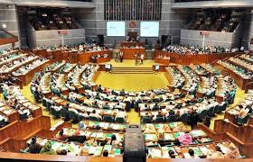
আমরা কিসের ছবি দেখতে পারছি?
আইন সভা (গণতান্ত্রিক শাসনব্যবস্থার দৃশ্য)

Slide 7
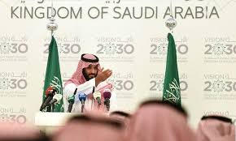
আমরা কিসের ছবি দেখতে পারছি?
আইন সভা (রাজতান্ত্রিক শাসনব্যবস্থার দৃশ্য)

Slide 8
গণতন্ত্র কী?
উত্তরঃ-গণতন্ত্র হল ‘জনগণের দ্বারা গঠিত, জনগণের জন্য এবং জনগণের সরকার’।
রাজতন্ত্র কী?
উত্তরঃ- রাজতন্ত্র হল 'যে শাসনব্যবস্থায় কোন শাসক বংশানুক্রমিকভাবে শাসন করার সুযোগ পান।'

Slide 9
আজকের পাঠ শিরোনাম---
মুয়াবিয়ার চরিত্র ও কৃতিত্ব

Slide 10
শিখন ফল---
এই পাঠ শেষে শিক্ষার্থীরা---
১। মুয়াবিয়ার পরিচয় বলতে পারবে।
২। উমাইয়া খিলাফত প্রতিষ্ঠাতার ঘটনা ব্যাখ্যা করতে পারবে।
৩। মুয়াবিয়ার চরিত্র বর্ণনা করতে পারবে।
৪। মুয়াবিয়ার কৃতিত্ব বিশ্লেষণ করতে পারবে।

Slide 11
মুয়াবিয়ার পরিচয়
মৃত্যুঃ
৬৮০ খ্রিঃ
রাজত্বকালঃ
(৬৬১-৬৮০)
২০ বছর।
ইসলাম ধর্মগ্রহণ ৬৩০খ্রিঃ
জন্মঃ
৬০৬ খ্রিঃ
সিংহাসন লাভঃ ৬৬১ খ্রিঃ
উমাইয়া খিলাফতের প্রতিষ্ঠাতা
মাতার নামঃ
হিন্দা
পিতার নামঃ
আবু সুফিয়ান
বংশঃ
কুরাইশ বংশের উমাইয়া গোত্রে

Slide 12
মুয়াবিয়াকে আরবের প্রথম রাজা বলা হয় কেন?
মুয়াবিয়ার সিংহাসনে আরোহণের ফলে খুলাফায়ে রাশেদিনের গণতান্ত্রিক শাসনের অবসান ঘটে এবং রাজতান্ত্রিক শাসনের সূচনা হয়।মুয়াবিয়া উমাইয়া খিলাফত প্রতিষ্ঠা করে বংশানুক্রিক রাজতন্ত্রের প্রচলন করেন, তাই তাকে আরবের প্রথম রাজা বলা হয়।

Slide 13
মুয়াবিয়ার সচিবালয়ের শাখা সমূহ
প্রাদেশিক
কেন্দ্রীয়

Slide 14
রাজধানী স্থানান্তর
কুফা
( হযরত আলী (রা) এর রাজধানী)
দামেস্ক
(মুয়াবিয়ার রাজধানী)

Slide 15
মুয়াবিয়ার চরিত্র
মানুষ হিসেবে মুয়াবিয়াঃ-
উদারতা ও সহিষ্ণুতাঃ-
দূরদৃষ্টিসম্পন্ন রাজনীতিবিদ ও বিচক্ষণ কূটনীতিবিদঃ-
ধর্মনিরপেক্ষতাঃ-
দৈনন্দিন জীবনযাপনঃ-

Slide 16
মুয়াবিয়ার কৃতিত্ব
খলিফা হিসেবে মুয়াবিয়াঃ-
রাজতন্ত্রের প্রতিষ্ঠাঃ-
শাসনতান্ত্রিক সংস্কারঃ-
সামরিক সংগঠক হিসেবেঃ-
বিজেতা হিসেবেঃ-
প্রশাসনিক সংগঠনঃ-
সাহিত্য ও সংস্কৃতির পৃষ্ঠপোষকঃ-

Slide 17
একক কাজ
মানুষ হিসেবে মুয়াবিয়া কেমন ছিল? ব্যাখ্যা কর।

Slide 18
দলীয় কাজ
দলের নামঃ জবা | মুয়াবিয়ার ২টি চারিত্রিক গুণাবলি লিখ।
দলের নামঃ শাপলা | মুয়াবিয়ার ২টি কৃতিত্ব লিখ।

Slide 19
মূল্যায়ন
১। আরবে রাজতন্ত্রের প্রতিষ্ঠাতা কে ছিলেন?
২। উমাইয়া খিলাফতের প্রথম খলিফা কে ছিলেন?
৩। কত খ্রিস্টাব্দে উমাইয়া খিলাফত প্রতিষ্ঠিত হয়?
৪। কাকে আরবের প্রথম রাজা বলা হয়?

Slide 20
মূল্যায়নের সমাধান
১। আরবে রাজতন্ত্রের প্রতিষ্ঠাতা কে ছিলেন?
উত্তরঃ মুয়াবিয়া।
২। উমাইয়া খিলাফতের প্রথম খলিফা কে ছিলেন?
উত্তরঃ মুয়াবিয়া।
৩। কত খ্রিস্টাব্দে উমাইয়া খিলাফত প্রতিষ্ঠিত হয়?
উত্তরঃ ৬৬১ খ্রিষ্টাব্দে।
৪। কাকে আরবের প্রথম রাজা বলা হয়?
উত্তরঃ মুয়াবিয়া।

Slide 21
বাড়ীর কাজ
কুটনীতিবিদ হিসেবে মুয়াবিয়ার কৃতিত্বপূর্ণ দিকগুলো লিখে নিয়ে আসবে।
সহায়ক গ্রন্থের নাম:
ইসলামের ইতিহাস ও সংস্কৃতি (১ম পত্র)
ড. মোহাম্মদ ছিদ্দিকুর রহমান,
ড. এটিএম সামছুজ্জোহা

Slide 22
সবাইকে ধন্যবাদ

